Slide 1
TALLERES INTEGRADOS III DIAGNÓSTICO POR IMAGEN: ENFERMEDADES INFECCIOSAS
JORGE HERNÁNDEZ CERDÁ (Exp 2409)
Grupo 7-8
Autorizado por Dra. Reyes Pascual

Slide 2
MC: Varón de 60 años que acude a urgencias por fiebre y elevación de la glucemia
AP: HTA, DM, Bebedor, no DLP, no fumador. Portador de marcapasos DDDR. Dx de retinopatía diabética. Amputación de 4ª y 5ª falange del pie izquierdo por pie diabético.
Exploración. Nivel de conciencia disminuido (Glasgow 13-14) Destaca úlcera plantar en pie izquierdo con signos necróticos.
Pruebas: Tª: 38,2ºC; TA 85/50 (PAM: 67,5); FC: 60lpm
Glucosa: 369 mg/dl; Cr: 2,6 mg/dl; Bilirrubina: 1 mg/dl; Sat O2: 96% (SatO2/FiO2: 452); Plaquetas: 117.000

Slide 3
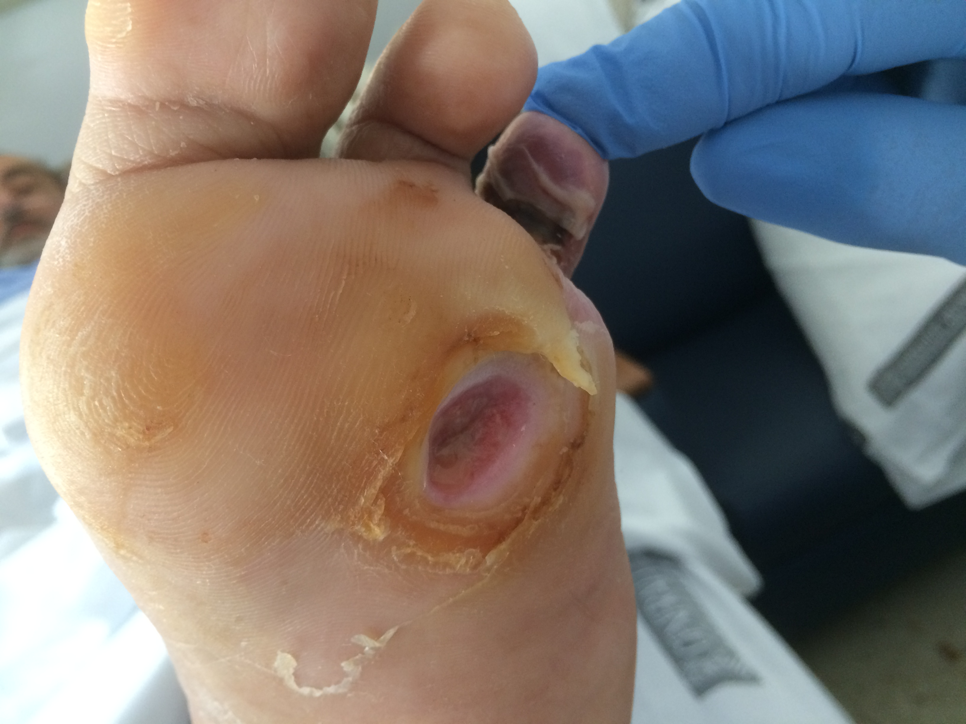

Slide 4
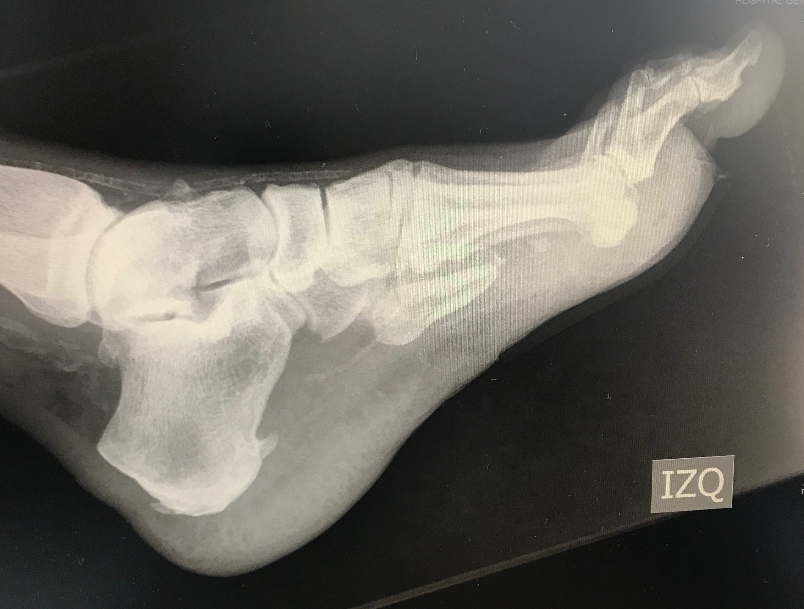
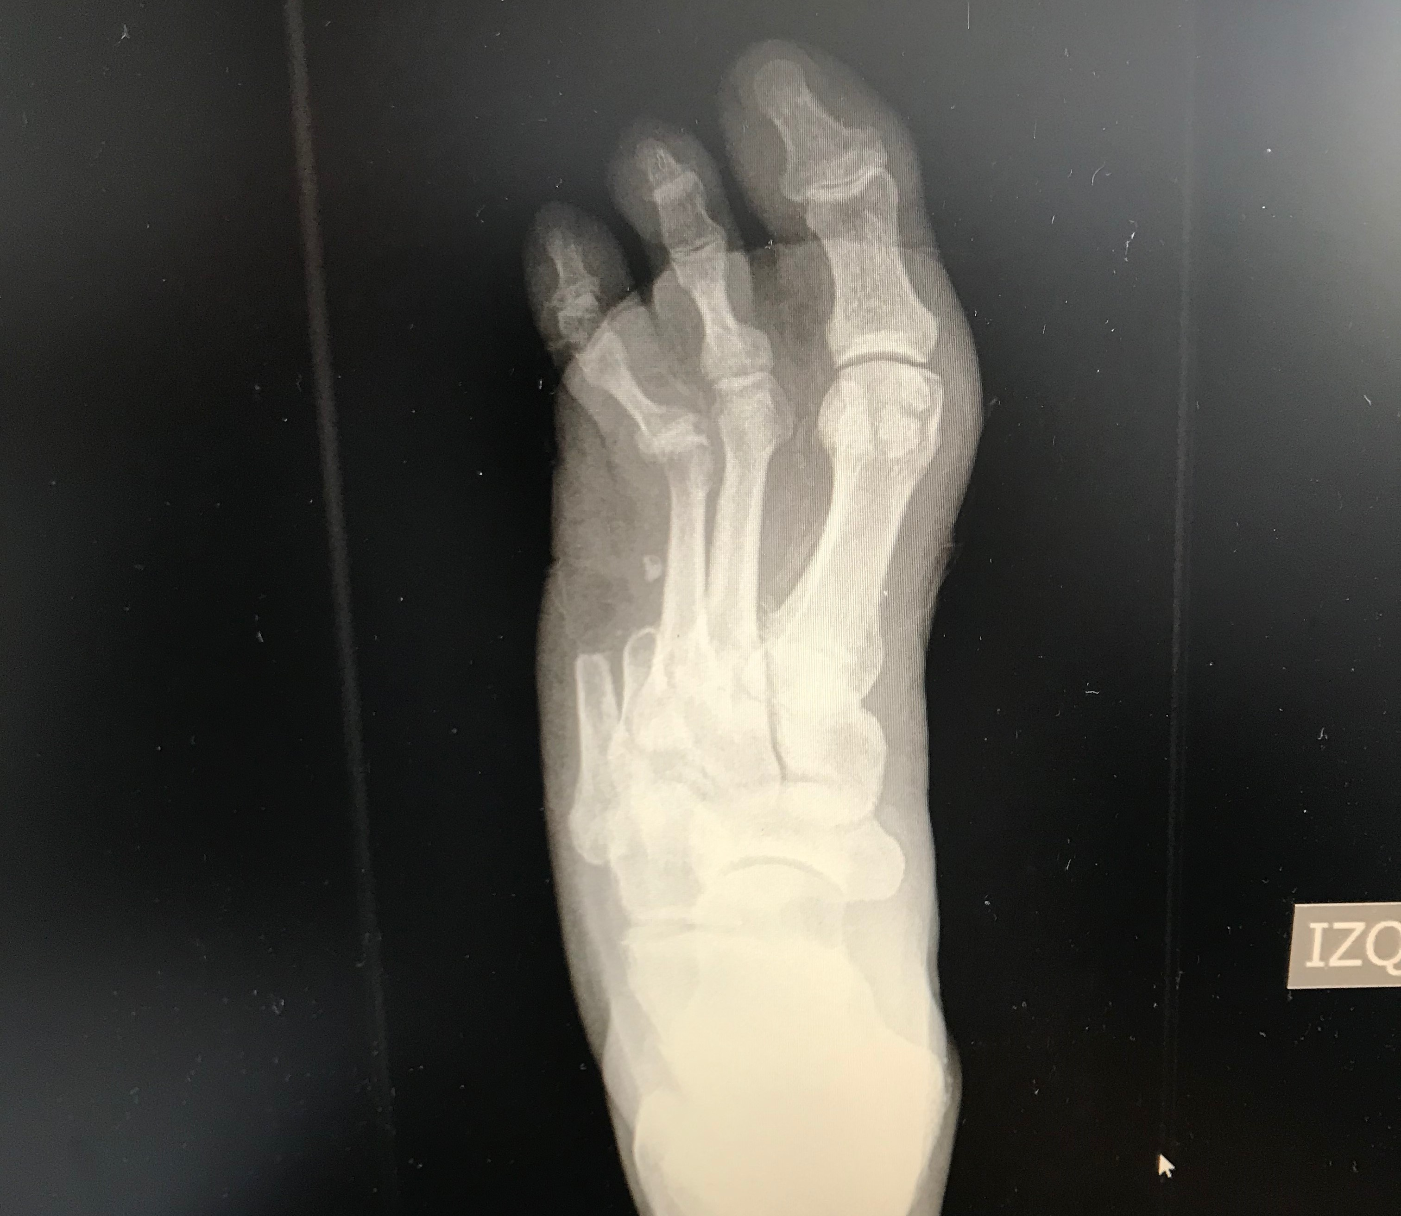
Rx: No hay osteomielitis

Slide 5
SOLUCIÓN: Paciente con SEPSIS (SOFA 5) con foco en úlcera plantar por pie diabético.
Tª: 38,2ºc
TA 85/50 (PAM: 67,5) 1
FC: 60lpm
Glucosa: 369 mg/dl
Cr: 2,6 mg/dl 2
Bilirrubina: 1 mg/dl SOFA 5
Sat O2: 96% (SatO2/FiO2: 452)
Plaquetas: 117.000 1
Glasgow 13-14 1

